Slide 1
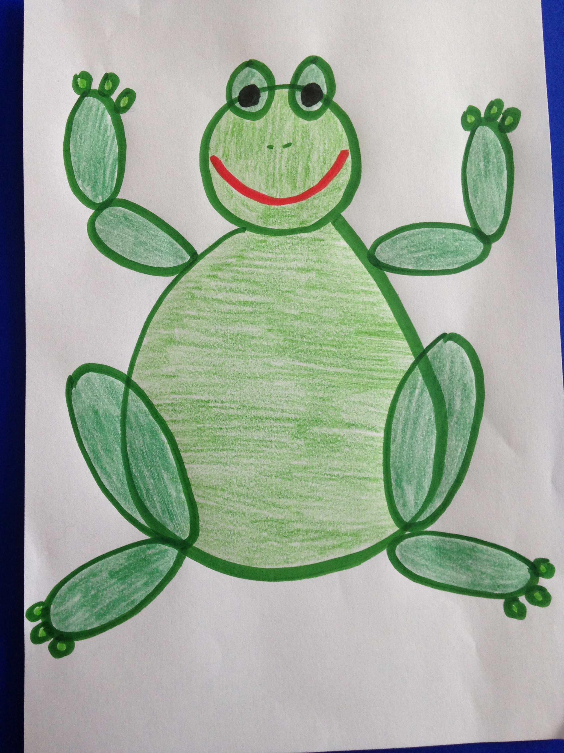
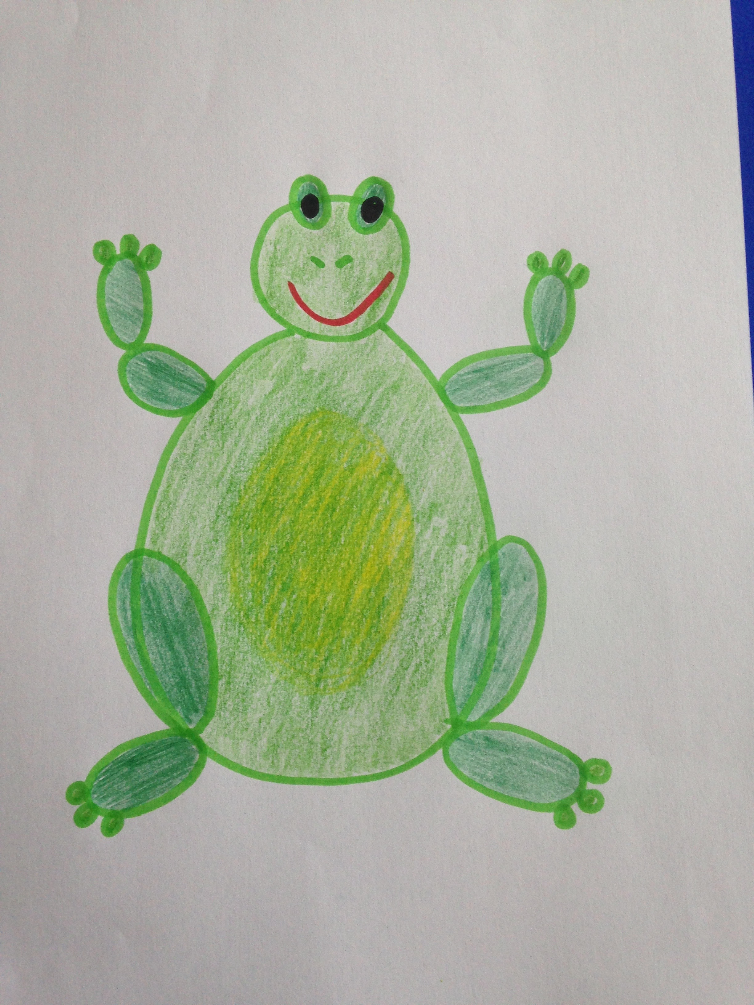
Je décore la grenouille P.S.
Etape 1:colorie la grenouille avec du vert clair et du vert foncé
Etape 2:ajoute du jaune sur le ventre

Slide 2
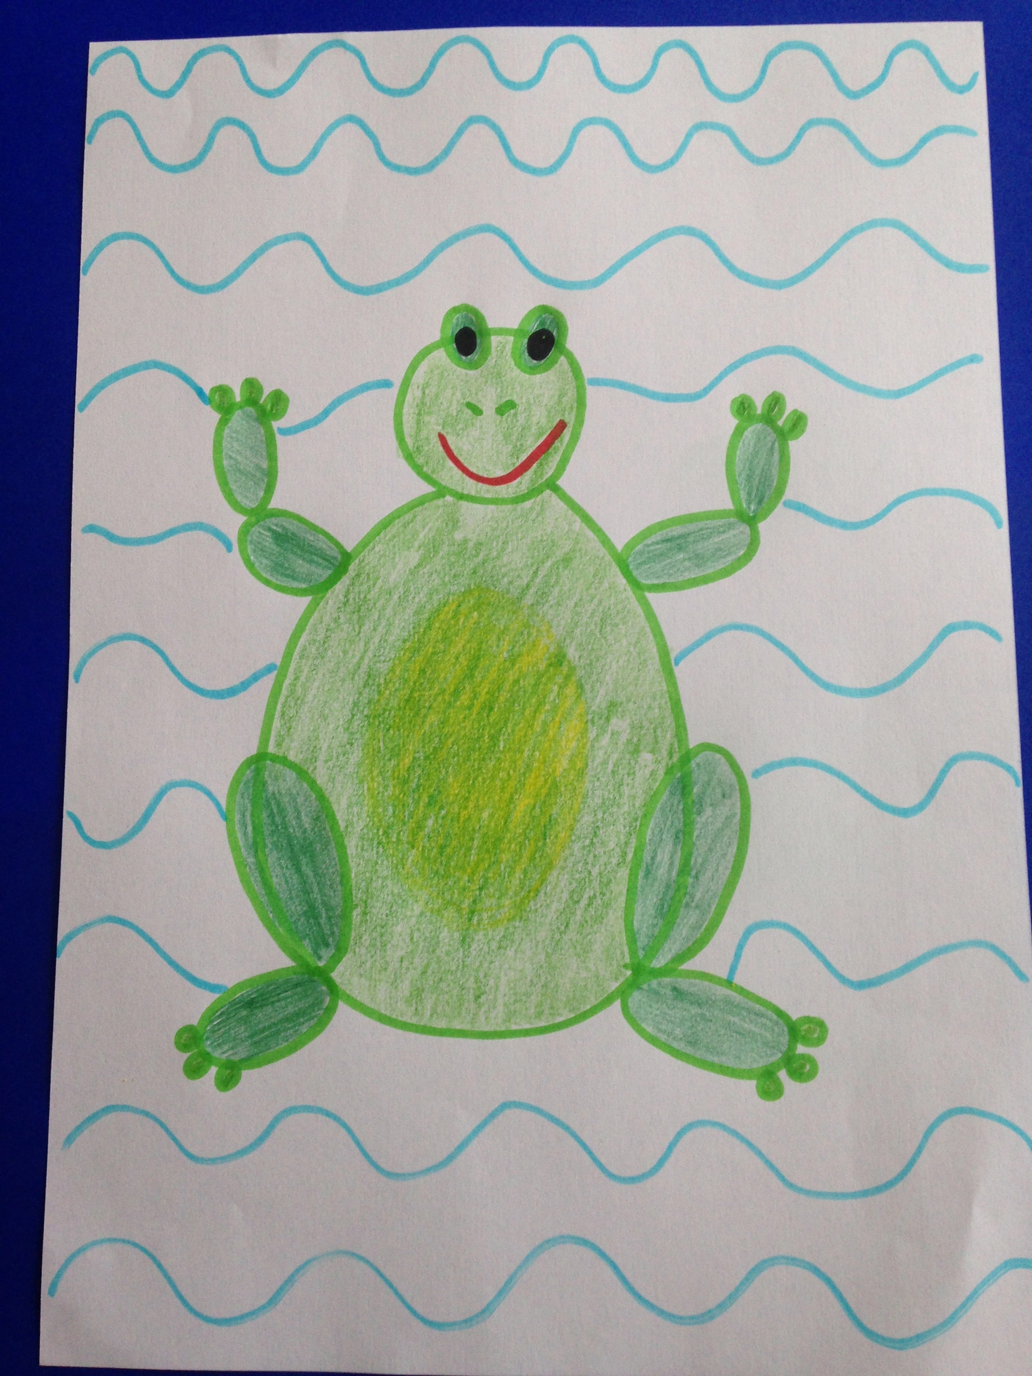
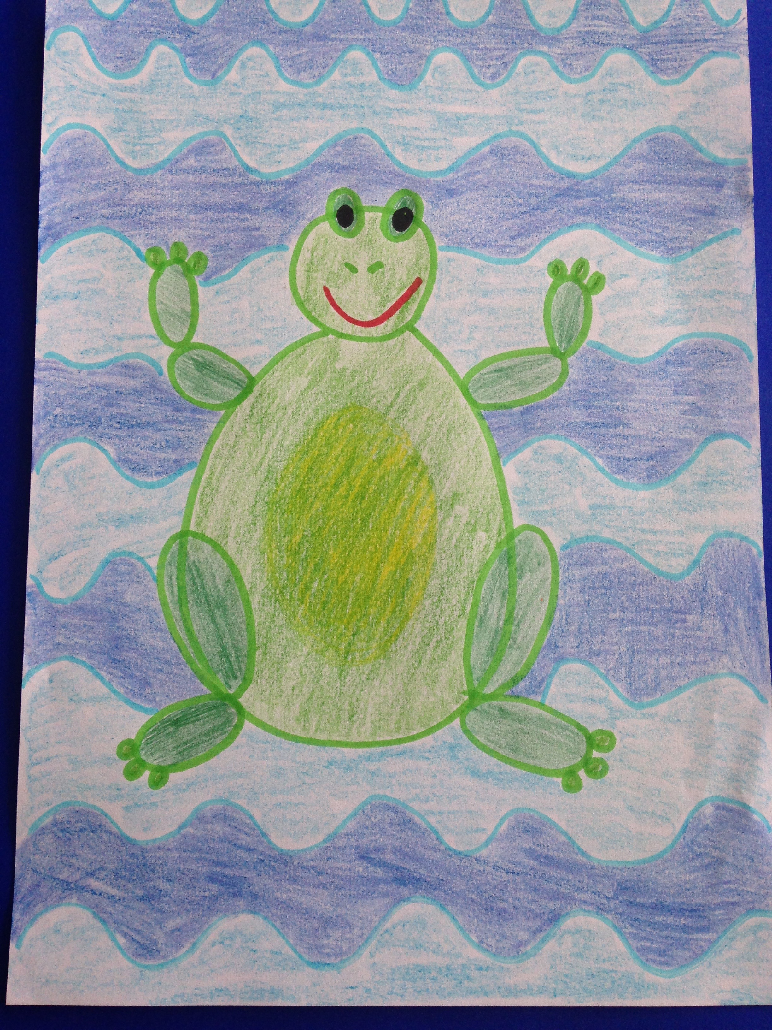
Et voilà une belle grenouille!
Etape 3:trace des vagues bleues autour de la grenouille
Etape 4:colorie les vagues en bleu clair et en bleu foncé , en alternant les deux couleurs

